Slide 1


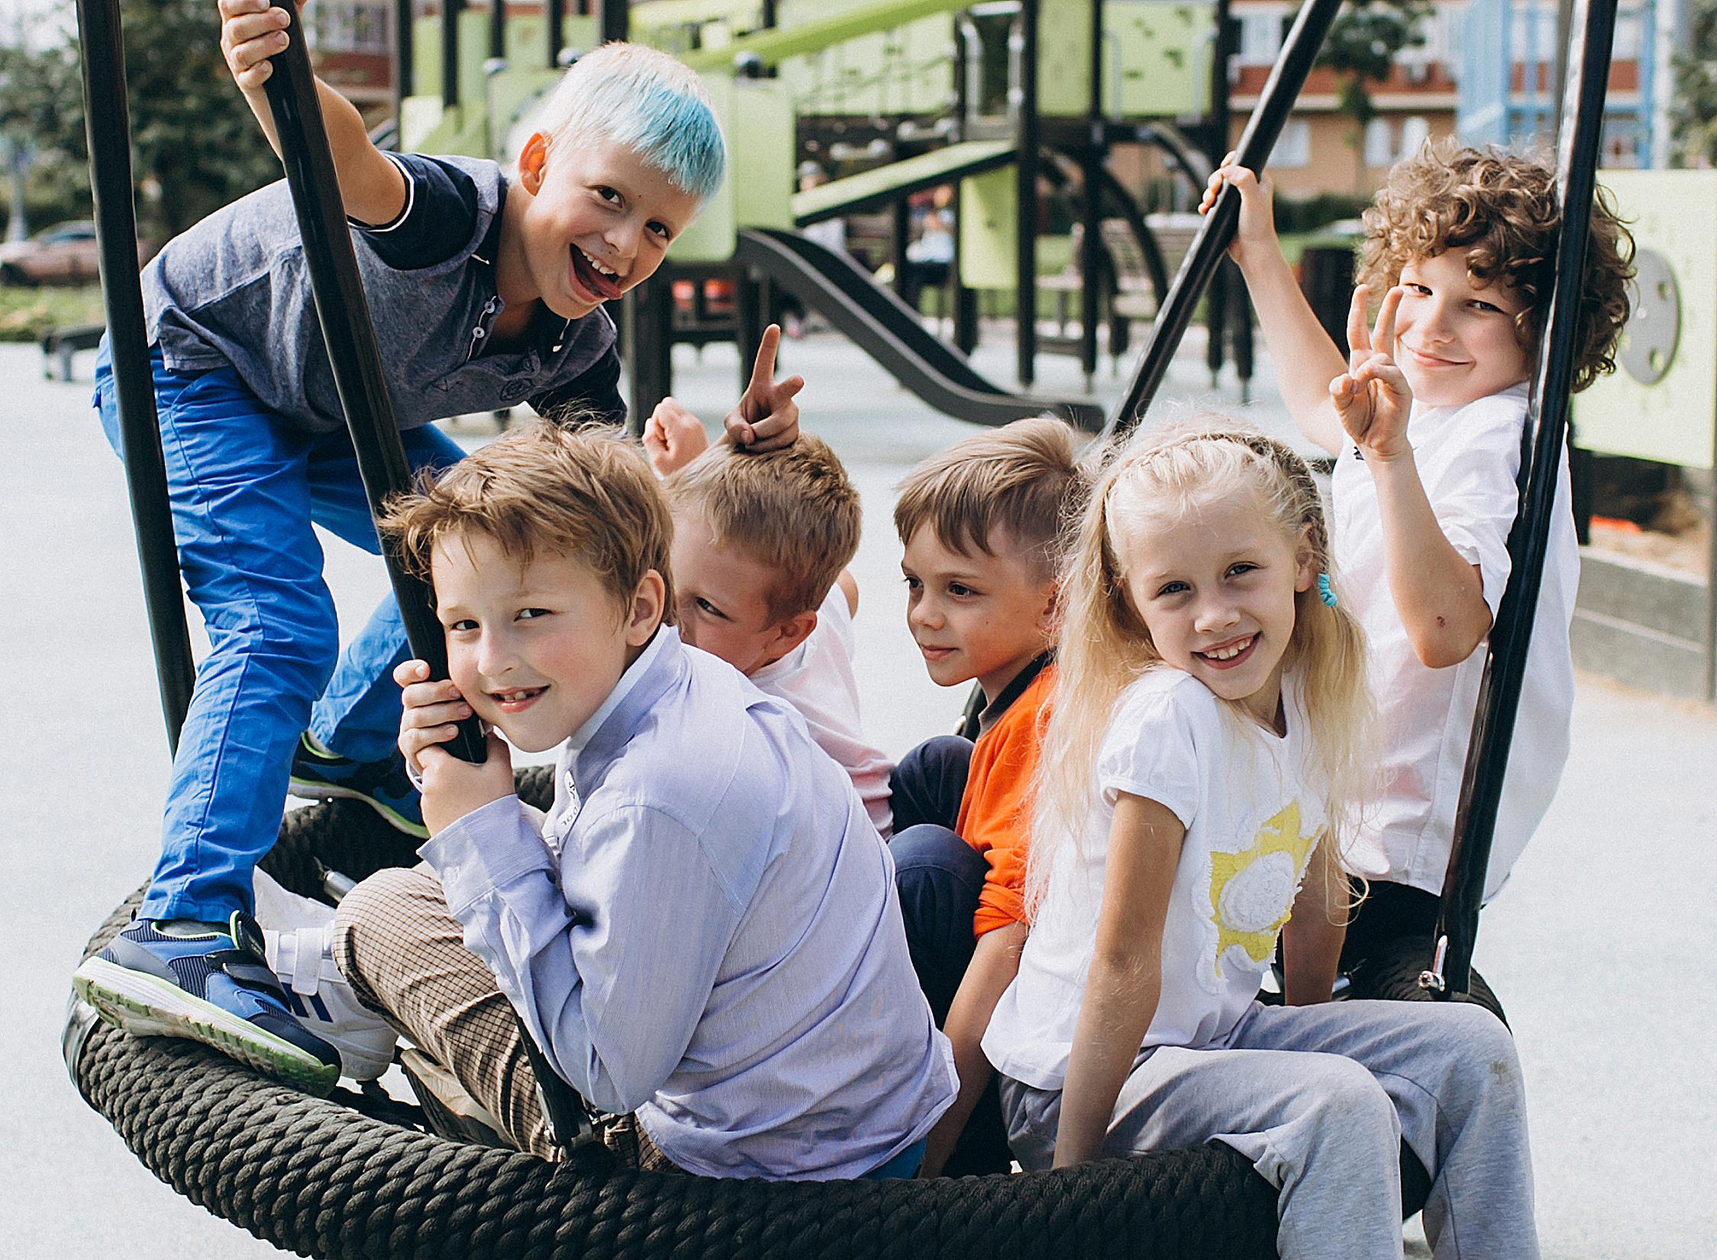


БУТОВО
8-800-222-3381
info@smartschool.group

Slide 2
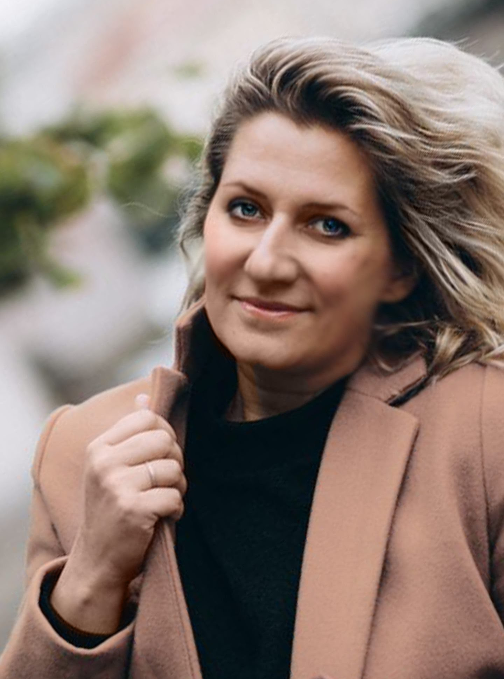
МАРИЯ ВАЛЬГАНОВА
CEO & Founder
Социальный предприниматель
Магистр педагогики и психологии
Лингвист-переводчик
Преподаватель иностранных языков
Бизнес-тренер
Многодетная мама
СЕТЬ ЧАСТНЫХ САДОВ И ШКОЛ

Slide 3


МИССИЯ И ЦЕННОСТИ
Вырастить самостоятельное, мотивированное поколение детей, ответственных за себя и мир вокруг!
  доверительные отношения в парадигме
  ребенок – школа – семья
  высокопрофессиональные педагоги, раскрывающие творческий и интеллектуальный потенциал каждого ученика
  мотивирующая среда
СВОБОДА В СОЦИАЛЬНО-ПРИЕМЛЕМЫХ РАМКАХ
СЕТЬ ЧАСТНЫХ САДОВ И ШКОЛ

Slide 4
УНИКАЛЬНОСТЬ
Преемственность всех возрастных ступеней в непрерывном образовательном процессе внутри Smart методологии
t
Основываясь на развитии социально-эмоционального интеллекта в дошкольном отделении, шаг за шагом мы укрепляем учебную мотивацию каждого ученика. Уже в средней школе при помощи гибких образовательных технологий у ребят формируется ответственность за их личностное и профессиональное развитие.
TRACK
Путь развития
r
RESPONSIBILITY
Ответственность
a
AGILE
Адаптивность
m
MOTIVATION
Мотивация
s
SOCIAL-EMOTIONAL INTELLECT
Социально-Эмоциональный интеллект
СЕТЬ ЧАСТНЫХ САДОВ И ШКОЛ

Slide 5
ОБРАЗОВАТЕЛЬНАЯ КОНЦЕПЦИЯ
Частная школа полного дня, в которой обязательные предметы первой половины дня, соответствующие ФГОС, дополнены разнообразными факультативными занятиями во второй половине дня. В наших стенах ребенок получает полный комплекс услуг, направленных на развитие жестких и мягких навыков, а также личностных качеств. Широкий спектр занятий предоставляет ребенку возможность попробовать себя в разнообразных направлениях:
  Естественно-научное направление
  Художественно-театральное направление
  Инженерное дело
  Лингвистическое направление.
Наша школа мечты - увлекательные проекты, профессиональный спорт, большое количество прогулок, интересные занятия и звездный состав педагогов.
В своей работе мы ориентируемся на Финскую образовательную модель.
СЕТЬ ЧАСТНЫХ САДОВ И ШКОЛ

Slide 6

ПОЧЕМУ ФИНСКАЯ ШКОЛА?
Международная программа по оценке образовательных достижений учащихся PISA (Programme for International Student Assessment) – это международное сопоставительное исследование качества образования, в рамках которого оцениваются знания и навыки учащихся школ в возрасте 15 лет. С 2001 года Финляндия стабильно занимает лидирующие позиции. Одно из достижений Финляндии в том, что разница между результатами в разных регионах страны незначительна. Различия в баллах у разных школ не превышают 7%, что еще раз подтверждает то, что в Финляндии лучшая школа — та, которая ближе к дому.
Качественное образование рядом с домом!
https://www.oecd.org/pisa/
СЕТЬ ЧАСТНЫХ САДОВ И ШКОЛ

Slide 7
СОТРУДНИЧЕСТВО РОДИТЕЛЕЙ И ШКОЛЫ
Финские специалисты считают, что очень важно поддерживать связь между педагогами и родителями детей. Только в таком тесном сотрудничестве возможно достичь максимальных результатов по раскрытию потенциала ребенка. Мы придерживаемся такой же позиции и поэтому в нашей школе очень много усилий направлено на поддержание отношений между педагогами и родителями.
Достигнув доверительных отношений между учениками, учителями и родителями, мы концентрируемся на том, чтобы дать лучшее детям, не лишая радостей, научить впитывать информацию.
СЕТЬ ЧАСТНЫХ САДОВ И ШКОЛ

Slide 8
ОБУЧЕНИЕ ЧЕРЕЗ ИГРУ
В финских школах верят, что у всех детей должно быть счастливое детство и качественное образование, которое соответствует их возрасту и стадиям развития. Самым важным источником познания мира для детей остается игра.
Но ошибочно проводить параллель между играми, которые создаются и курируются педагогами и баловством, которое тоже должно присутствовать.
Мы, в Смарт Скул, очень много играем, ведь игра развивает навыки, компетенции и личностные качества.
СЕТЬ ЧАСТНЫХ САДОВ И ШКОЛ

Slide 9
РАЗВИТИЕ МОТИВАЦИИ
Внутренняя мотивация гарантирует достаточно длительное вовлечение ребенка в процесс, его искреннюю заинтересованность и, как следствие, ответственность за результат.
Внешняя мотивация краткосрочна (как кнут, так и пряник) и может использоваться только в некоторых случаях.
Наша задача - развить в детях достаточную внутреннюю мотивацию к началу средней школы. Чтобы ученики могли взять на себя ответственность за свою дальнейшую образовательную траекторию и, направляемые тьютором, при поддержке родителей, максимально раскрыли и взрастили заложенный в них потенциал.
СЕТЬ ЧАСТНЫХ САДОВ И ШКОЛ

Slide 10
МЕЖПРЕДМЕТНЫЙ ПОДХОД
Необходимо готовить детей к жизни, а не к экзаменам. Ни одна наука не существует в природе обособленно, ни одно явление нельзя отнести только к одной научной дисциплине. Межпредметный подход призван создать у ребенка целостную картину мира.
Наиболее успешно данный подход реализуется именно в финских школах. Мы же в своих школах стараемся приблизится к его реализации. Делаем мы это посредством календарно-тематического планирования. Тема модуля проходит через все науки, объясняя детям не только их взаимосвязь, но и практическое применение, изучаемых предметов.
PHENOMENON BASED LEARNING
СЕТЬ ЧАСТНЫХ САДОВ И ШКОЛ

Slide 11
ПРОЕКТНЫЙ ПОДХОД
Проектное обучение позволяет применять на практике все приобретенные знания и умения. Учебные проекты нацелены на решение определенной практически или теоретически значимой проблемы, оформлены в виде конечного продукта, который можно увидеть, осмыслить, применить в реальной практической деятельности.
Такое обучение повышает вовлеченность, интерес и мотивацию детей. Учит их самостоятельно принимать решения, брать ответственность за свои решения. Информация, полученная в результате этого лучше понимается и запоминается, таким образом повышается и академическая успеваемость. Также в результате развиваются коммуникативные навыки и умение работать в команде.
PROJECT BASED LEARNING
СЕТЬ ЧАСТНЫХ САДОВ И ШКОЛ

Slide 12
ИЗУЧАЕМЫЕ ПРЕДМЕТЫ
Основные
предметы:
Математика
Русский язык
Английский язык
Литература
Окружающий мир
Музыка
ИЗО
Дополнительные предметы:
ТРИЗ
Развитие ЭИ
Каллиграфия
Окружающий мир
Программирование Спорт
Кружки:
Робототехника
Шахматы
Геккон
Творческая мастерская
Иностранные языки
Сюжетно-ролевые игры
Театральная мастерская
Командообразующие игры
Кулинарная мастерская
Питание:
Завтрак
Обед
Полдник/Ужин
СЕТЬ ЧАСТНЫХ САДОВ И ШКОЛ

Slide 13
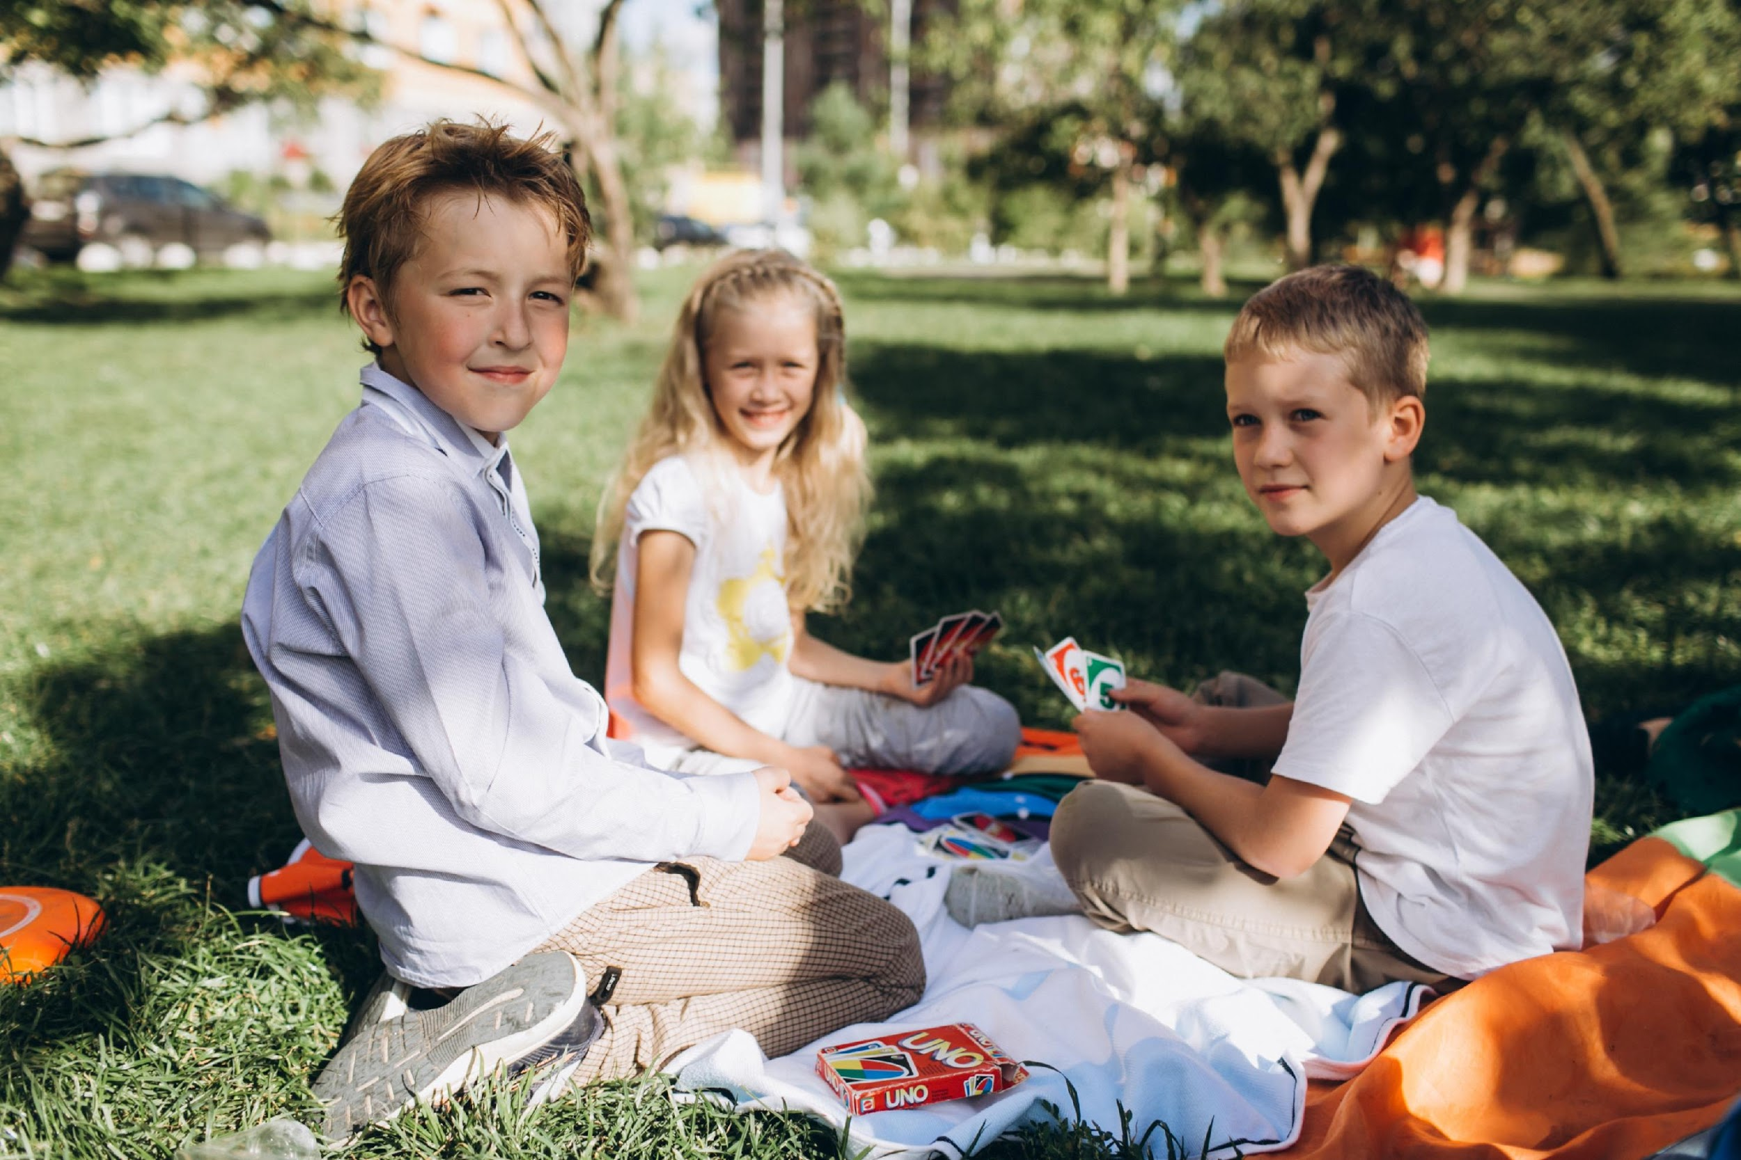
РАСПИСАНИЕ
9.00 –09.45 – 1 урок
10.00 –10.45 – 2 урок
Второй завтрак
11.15–12.00 – 3 урок
12.15 –13.00 – 4 урок
Обед, прогулка
14.30 – время самоподготовки и консультации с педагогом
Прогулка, полдник
17.00 – дополнительные занятия
СЕТЬ ЧАСТНЫХ САДОВ И ШКОЛ

Slide 14


СТОИМОСТЬ ОБУЧЕНИЯ
Школа полдня (8-13) - 20 000 руб./месяц
Школа полный день (8-19) - 35 000 руб./месяц
Вступительный взнос - 35 000 руб.
Подготовка к школе (5-6 лет) 15.00-18.00 - 20 000 руб./месяц
Школа работает с 8.00 до 19.00
+7 965 412-9775
smartschool.butovopark
Бутово
СЕТЬ ЧАСТНЫХ САДОВ И ШКОЛ

Slide 15
ПРИМЕРЫ ТЕМАТИЧЕСКИХ МОДУЛЕЙ
Модульное обучение в Смарт Скул - это 5 недель увлекательных и познавательных уроков и занятий, объединённых одной общей темой. По итогам модуля дети защищают свои проекты. Например, в этом году прошли такие модули.
Кинематограф
Целый модуль ребята не только изучали интересные факты про историю кинематографа, но и сами сняли полноценные фильмы. В конце модуля ребята почувствовали себя настоящими кинозвёздами: посетили кинофестиваль, насладились просмотром, получили Оскары и сфотографировались на красной дорожке.
Посмотреть снятые фильмы можно на нашем youtube канале
Традиции разных стран
Целых пять недель наши ученики погружались в традиции выбранных ими стран. И в конце модуля их ждал настоящий фестиваль. Каждая страна принимала у себя в классе гостей. Ребята рассказывали про страну, угощали национальной кухней, учили танцевать народные танцы, отвечали на вопросы.
СЕТЬ ЧАСТНЫХ САДОВ И ШКОЛ

Slide 16
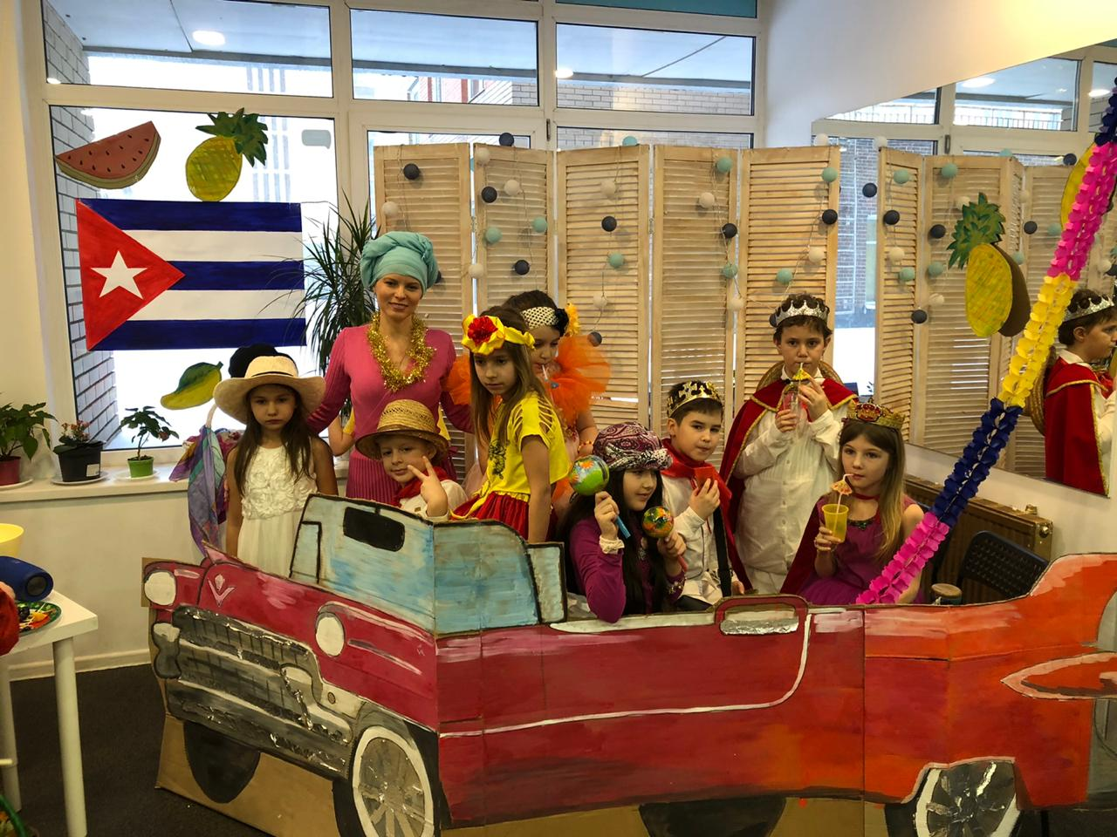
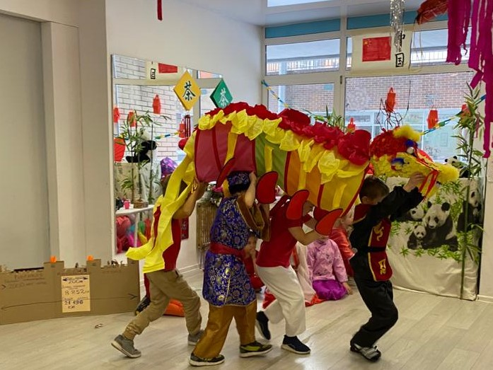
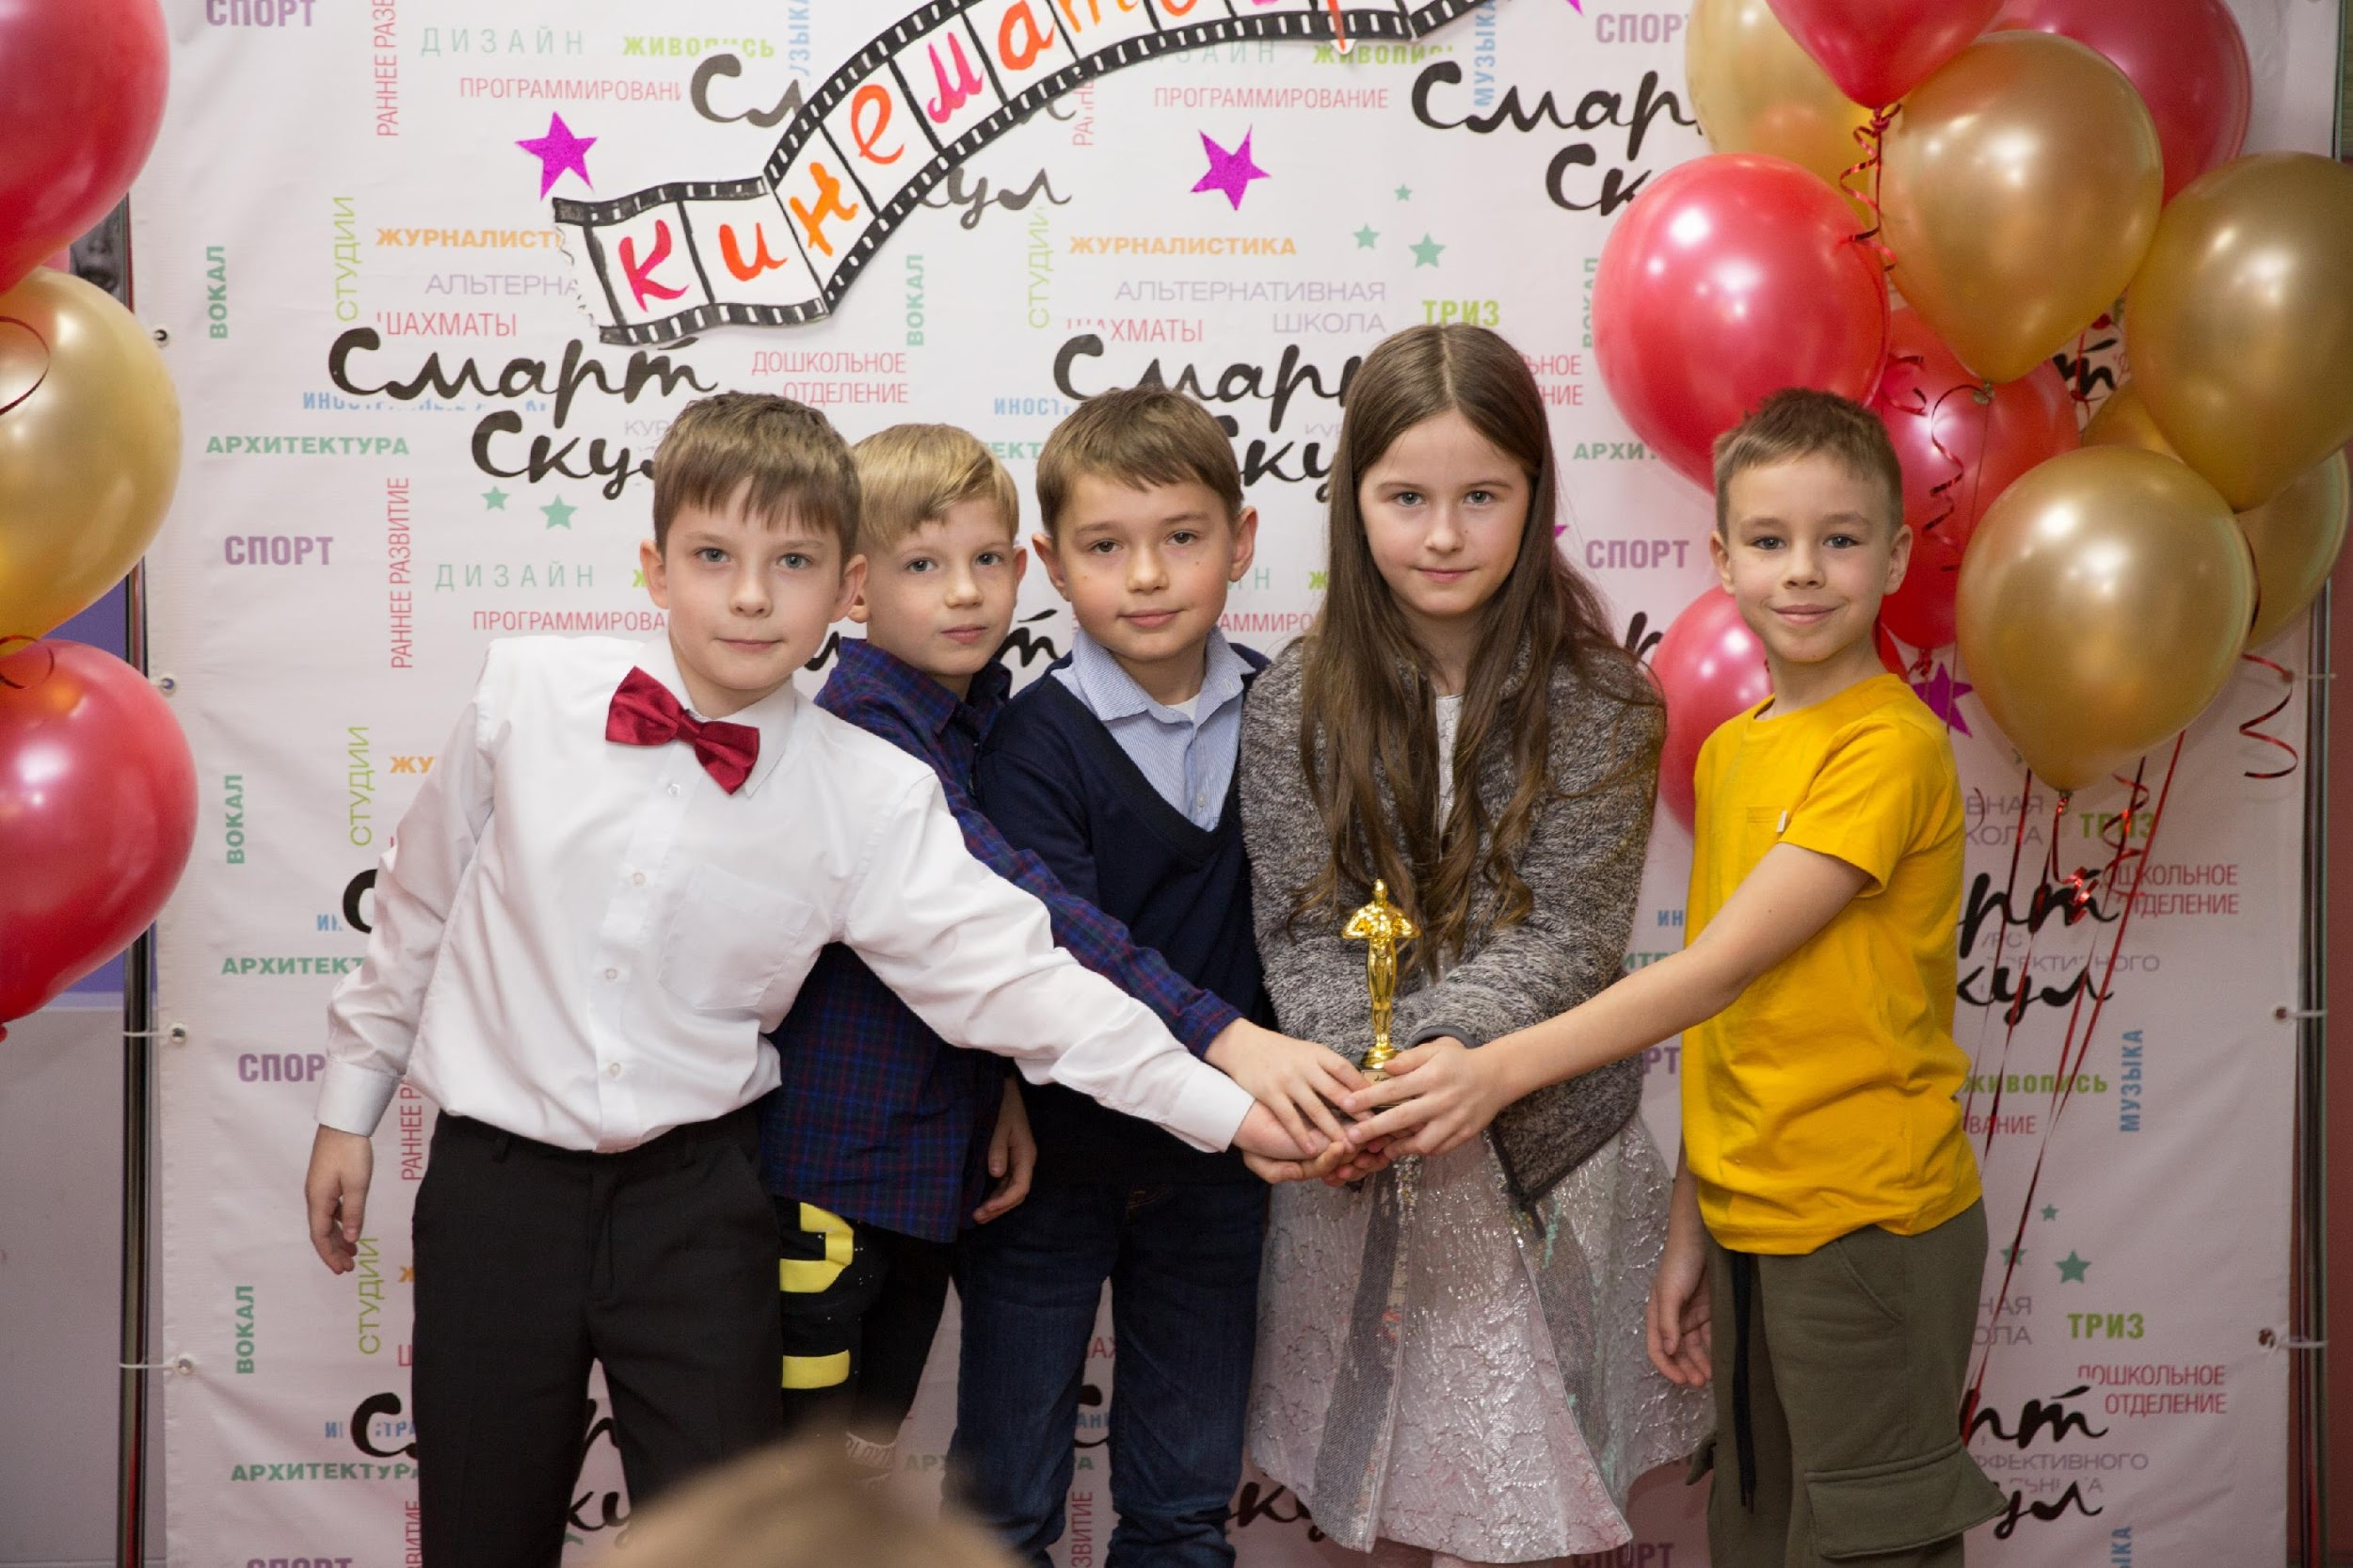
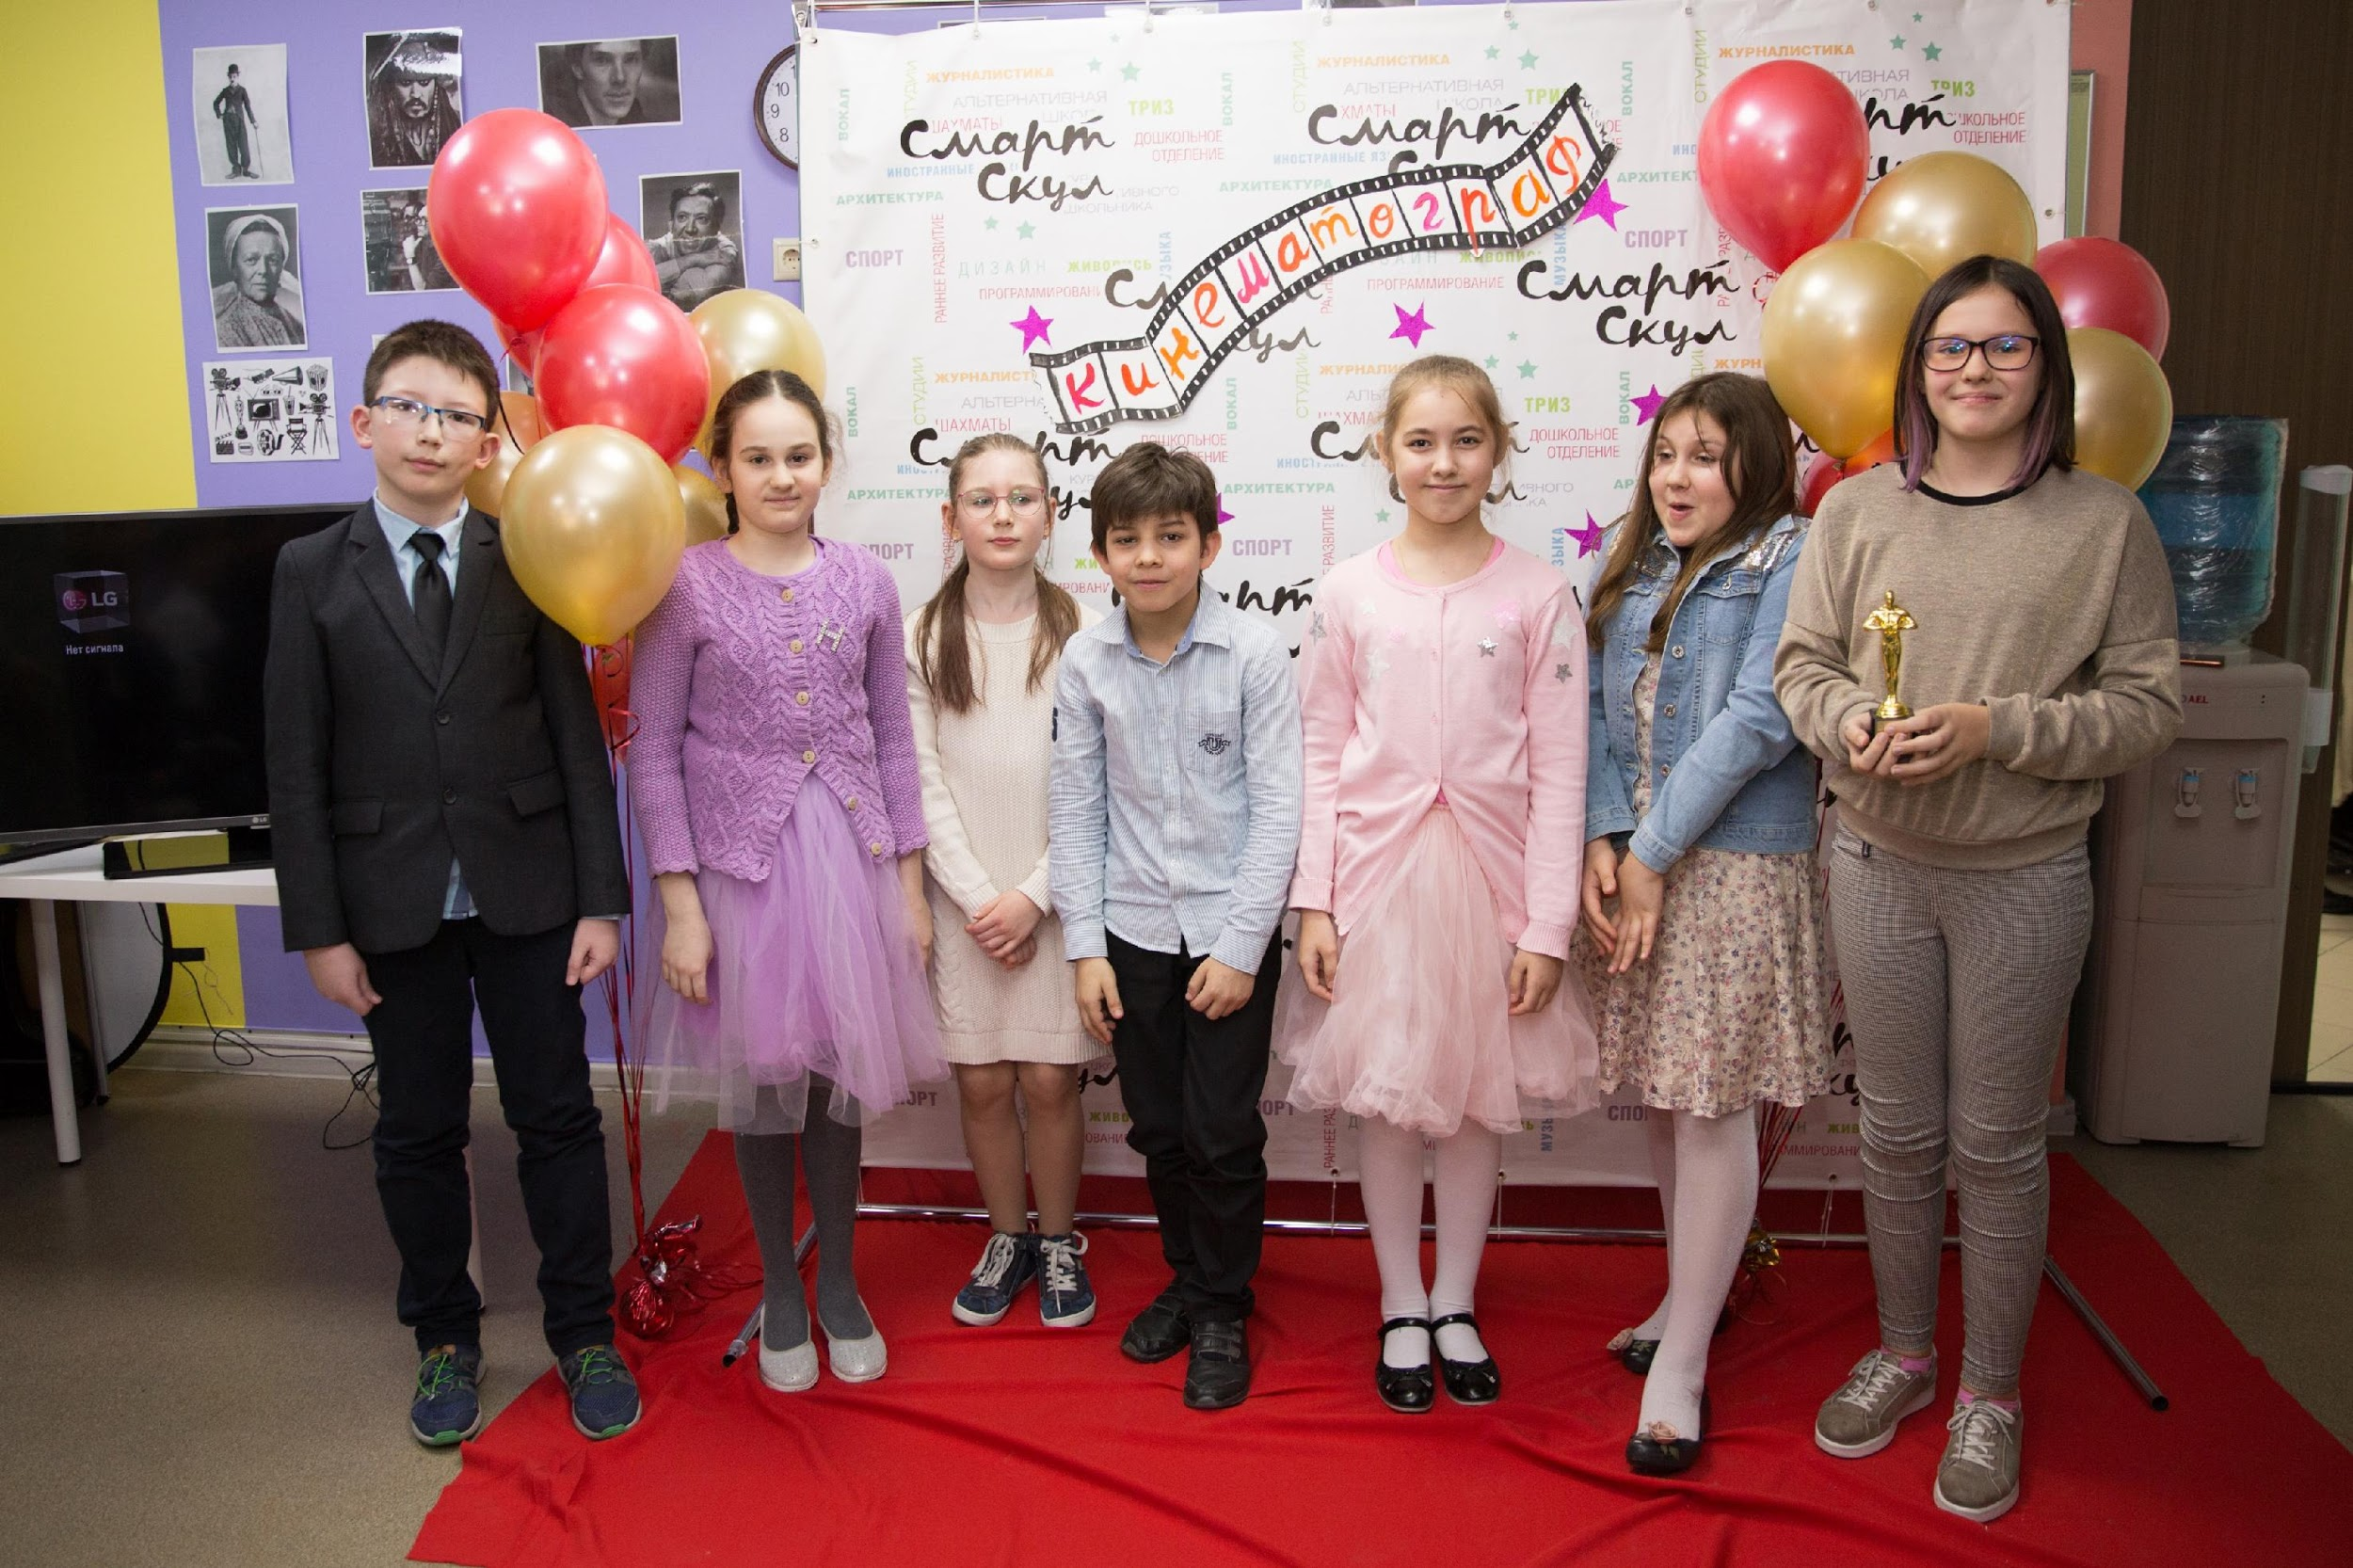
ФОТОГРАФИИ МЕРОПРИЯТИЙ

